Slide 1


第25课时
体重指数BMI(bug与debug）

Slide 2

体质指数BMI——bug与debug
 | 中国标准
偏瘦 | <18.5
正常 | 18.5～23.9
偏胖 | 24～27.9
肥胖 | 28～39.9
极重度肥胖 | ≥40.0
体质指数(BMI)=体重(kg)÷身高(m)的平方。
如：一个成年人的体重是62kg，身高1.67m，
那么BMI为62÷(1.67×1.67)=22.23.
试编一程序，根据体重、身高，判断其胖瘦程度。

Slide 3
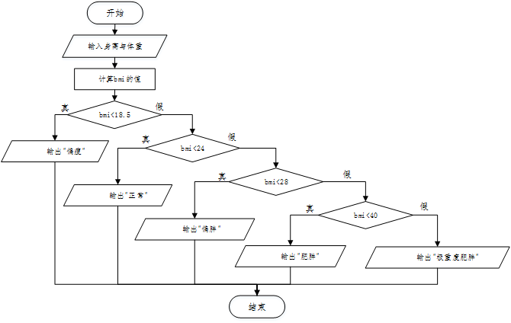
这个标准只适用于成年人哦！
小朋友们不要拿这个标准作为参考！

Slide 4

#include<iostream>
using namespace std;
int main()
{
float height,weight,bmi;
cout<<"身体(米)：";
cin>>height;
cout<<"体重(公斤)：";
cin>>weight;
bmi=weight/(height*height);
if(bmi<18.5)
cout<<"偏瘦";
else if(bmi<24)
cout<<"正常";
else if(bmi<28)
cout<<"偏胖";
else if(bmi<40)
cout<<"肥胖";
else
cout<<"极重度肥胖";
return 0;
}

Slide 5
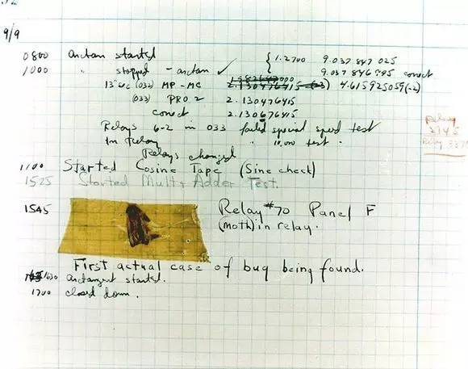
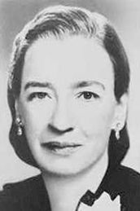
葛丽丝·霍波(Grace Hopper)

Slide 6

编程小词典
  bug 计算机程序中的漏洞或错误
  debug 排除程序漏洞或故障

Slide 7

课后作业
2、阅读程序写结果。
#include <iostream>
using namespace std;
int main()
{
int a,b,c;
cin>>a>>b>>c;
if(b!=0)
if(a/b>c)
cout<<a<<'/'<<b<<'-'<<c<<'='<<a/b-c<<endl;
else
cout<<c<<'-'<<a<<'/'<<b<<'='<<c-a/b<<endl;
return 0;
}
a b c
----------------------
1、选择题
下面（ ）公司制造了全球第一枚CPU。
腾讯
英特尔
威盛
AMD
输入： 10 5 1
输出:____________

Slide 8
课后作业
#include <iostream>
#include <string>
using namespace std;
int main()
{
string n;
cout<<"海尔洗衣机故障代码查询系统："<<endl;
cout<<"请输入代码：";
____________________;
if(n==“e1” ||n==“E1”)
cout<<"排水故障"<<endl;
else if(__________)
cout<<"未关好门"<<endl;
else if(n=="e4" ||n=="E4")
cout<<"进水异常"<<endl;
else if(n=="e8" ||n=="E8")
cout<<"超过报警水位"<<endl;
else
cout<<"未查询到此错误代码，请联系当地经销商"<<endl;
return 0;
}
3、完善程序。
洗衣机故障代码：
E1排水故障
E2未关好门
E4进水异常
E8超过报警水位
编写程序，实现故障代码查询功能。

Slide 9


下课啦！

